Slide 1
SW Laserdrucker

Slide 2
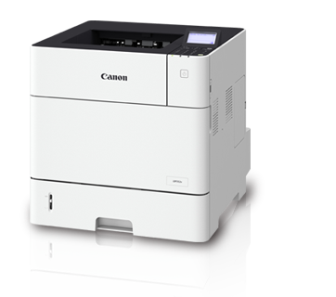
Canon i-SENSYS LBP352x
- 7.000 vorgeschriebenes Durchschnittliches Druckvolumen - alles mit Einseitigem Druck gerechnet - 600x600dpi - 62 Seiten pro Minute - Lan, USB - 600 Blatt Papierzufuhr
1 | Anz Papier | Reichweite | Anz | Preis | ges. | pro Blatt
Canon i-SENSYS LBP352x |  |  | 1 | 855,9 | 855,9
Trommel |  | 70000 | 3 | 186,25 | 585,36
Toner |  | 25000 | 10 | 204,39 | 2043,9
Papier | 260000 | 500 | 520 | 2,89 | 1445
Heizung ? |  | 250000 | 1 | 190,76 | 190,76
mit Papier |  |  |  |  | 5120,92 | 0,020 €
ohne Papier |  |  |  |  | 3675,92 | 0,014 €

Slide 3
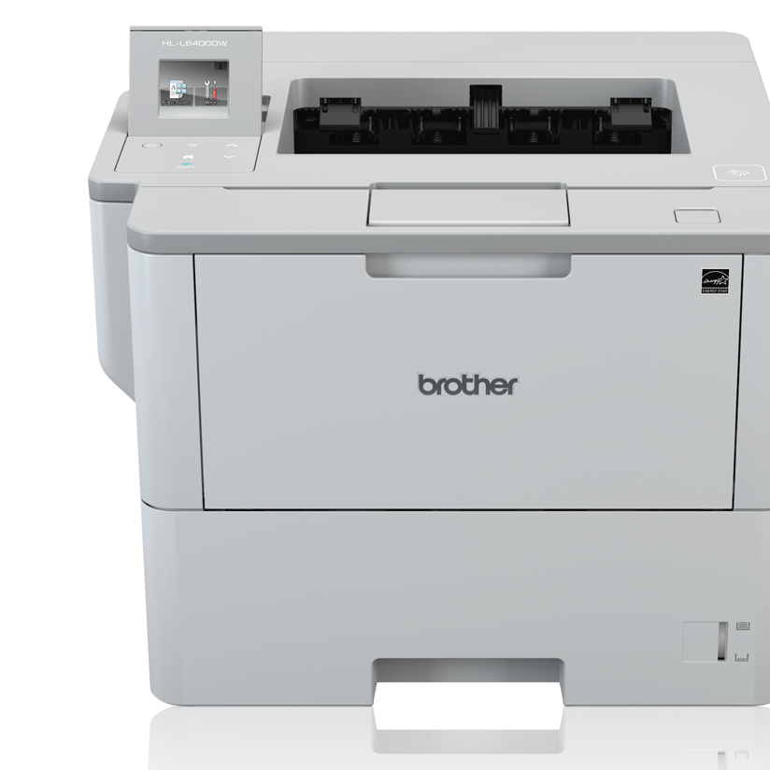
Brother HL-L6400DW
- 10.000 vorgeschriebenes Durchschnittliches Druckvolumen - alles mit Einseitigem Druck gerechnet - 1200x1200 dpi - 50 Seiten pro Minute - Lan, USB, Wlan, Air Print, NFC Chip - 570 Blatt Papierzufuhr
2 | Anz Papier | Reichweite | Anz | Preis | ges. | pro Blatt
Brother HL-L6400DW |  |  | 1 | 614 | 614
Trommel |  | 50000 | 4,2 | 91 | 382,2
Toner |  | 20000 | 12,4 | 131,47 | 1630,228
Papier | 260000 | 500 | 520 | 2,89 | 1445
Heizung ? |  | 200000 | 1 | 158,76 | 158,76
mit Papier |  |  |  |  | 4230,188 | 0,016 €
ohne Papier |  |  |  |  | 2785,188 | 0,011 €

Slide 4
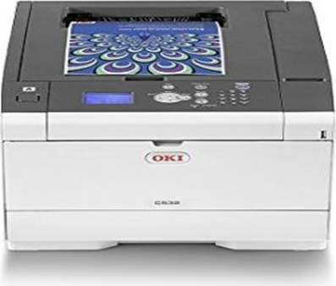
OKI C532dn

